Slide 1
ProfileXT®によるタレントマネジメント ９つの活用事例ハイライト
HRD株式会社

Slide 2
課題とソリューション適用領域
ソリューション
適用領域
課題例
ソリューション
リコメンド/
アクション
得られる
利益
ー採用ー
期待外れの採用
低い定着率
ポジション毎の
成功人材の
要因を特定
高精度な
採用判断の
情報
優秀人材の
確保と定着
ー登用・配置ー
人材配置や選抜 のミスマッチ
配置転換における客観的な
意思決定情報
強みを生かした
適材配置の
実現
ー育成ー
効果の見えない 研修への投資
個別化された育成ポイントの特定
効果の高い育成 手法の獲得

Slide 3
採用
業界： コンサルティング事業
目的： 中途採用精度向上と
育成の仕組み化
規模： 100名以上対象
中途採用/育成仕組み化
2014年
2015月
コンサルタント モデル作成
効果検証
業績優秀者による
ハイパフォーマーモデル
最新の業績優秀者
7月
10月
背景
ソリューション
効果
・ 経営戦略の柱にコンサルタントの
中途採用と育成を掲げる
・ 採用に関するコスト、早期離職
リスク、社員のモチベーション維持
が課題。
・ 好業績者をベースにした
パフォーマンスモデルの定義
・ 採用プロセスにPXTを導入
・ 離職率の低減 → 1／５へ
1500万円以上のコストダウン

Slide 4
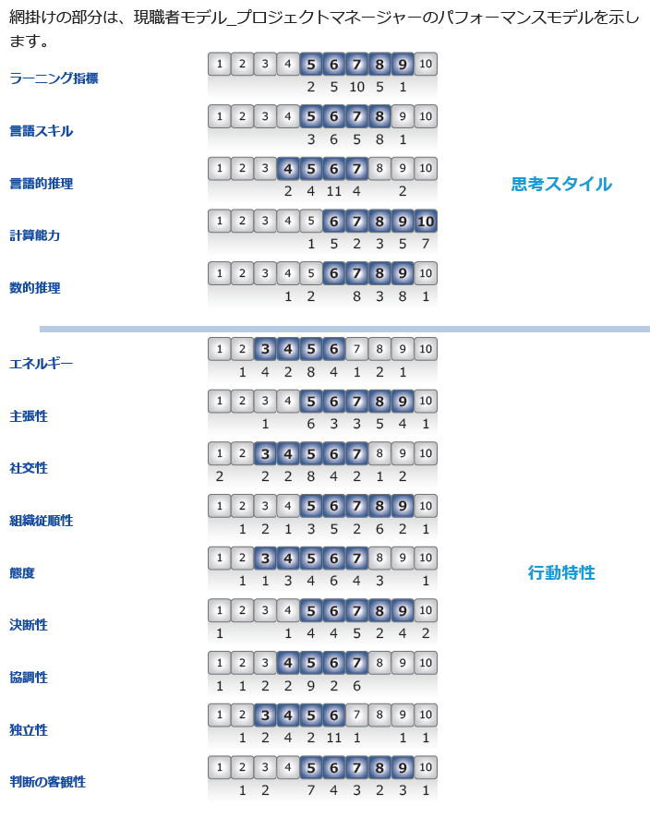
新卒社員/採用後の配置、育成
（3年間の人材データ蓄積）
業種： 専門商社・約500名
目的： 新卒採用データ構築と
入社後OJTでの活用
期間： 3年間の継続実施
採用
2014年
2015年
2016年
分析例
例年に比べ、 組織従順性の高い
2016年入社
傾向グラフ
3年間の
データ
分析
2015年入社は
クリエイティブ集団
データ
報告
経営層
2014年入社は
離職低減の傾向
人事 責任者
背景
ソリューション
効果
・ 業界を取り巻く経営環境
変化に伴う企業価値を磨く
必要性の浮上
・ ビジネスモデル変化に対応
する人材確保と育成が課題
（しかし、思うように進まない）
・ 全社展開を見据えた新卒社員
への継続的なアセスメント実施
・ 配属先の決定と配属先の上司
に対するスコアフィードバック
・ 3年間の人材データ蓄積
・ 入社後OJTのクオリティー向上
（離職の低減）
・ 世代間ギャップの認識
・ 経営陣ならびに現場責任者に対
する啓蒙、リテラシー強化

Slide 5
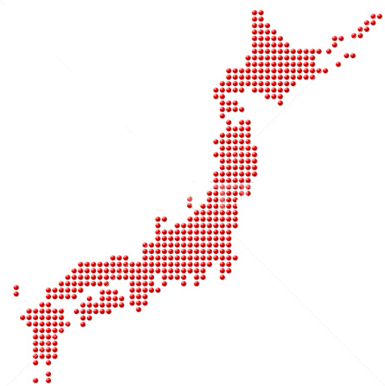
配置
管理職選抜、配置及び育成
業界： 製薬業
目的： 営業管理職の科学的
基準に基づく選抜
規模： 250名以上対象
全国に散らばる
営業所長
理想的
営業所長モデル
の構築
東京本社
本社サイドから全国の
適性ある人材を即座に特定
導入背景
ソリューション
効果
・市場環境の変化に伴い、
過去の成功法則が通用しない
・現代のマネジメントを司る
適切な営業所長の選抜と
育成強化が課題。
・実績と評価面を考慮した客観
的な「営業所長」モデル構築
・支店長と所長間に定期面談の
際のコーチングツールの提供
・管理職選抜への活用
・1.5年後にモデル検証を行い、
妥当性を証明
・現場責任者とのタレント
レビューで活用
Notes:
Despite modest improvement since the most recent peak in October 2009, the unemployment rates of recent college graduates remained above the rates prior to the 2007–2009 recession.

Slide 6
登用
営業マネジャー登用
業界： 医薬品の製造と販売
目的： 所長登用
規模： 160名以上対象
欧州本社
本国の求める
営業マネジャー像をモデル化
東京本社
本国が定める
理想的営業マネジャー像
あるべき像にフィットした人材をジョブマッチ％で可視化
導入背景
ソリューション
効果
・ 競争の激しいビジネス環境において、
強い営業マネジャーを選び抜くこと
が急務
・ 本社の要件を満たす営業マネジャ
ーの登用
・ 本国の求める営業マネジャー像の
モデル化
・ 複数言語レポートの提供
・ モデルと候補人材のマッチングによる
適性人材の特定
・ 役員/現場/人事があるべき像を共通軸
で議論し共有
・ 営業マネジャー登用の意思決定材料と
して機能

Slide 7
登用~育成
課長職登用~育成
業界： IT（システムインテグレーション）
目的： 課長職の育成と選抜
規模： プロジェクト規模 約120名
Step1
あるべき像の構築
トップインタビュー×現職者
Step2
現場への浸透
上司向けの研修提供
役員
トップインタビューの実施
本部長
部長
部下育成研修の提供
ﾌｨｰﾄﾞﾊﾞｯｸ 実施
ProfileXT®実施 （優秀人材分析）
課長
背景
ソリューション
効果
・ 管理職の昇格判断における 統一された評価基準の欠如
・ 高評価者が必ずしも期待通り
の成果を上げていない
・ インタビューと優秀人材分析による
あるべき像の構築
・ 部長向けの部下育成研修提供
・ 登用の新たな評価基準の獲得
・ 組織の全階層を通じた あるべき人物像の認知浸透
・ 現職課長人材の効果的育成 データの獲得
7

Slide 8
育成
変革の推進/チェンジエージェント育成
業界： アパレル輸入・販売
目的： リーダーシップと
マネジメントの向上
規模： 100名以上対象
店舗マネジメントにおける変化推進の必要性
ブランド戦略の
大幅な方針転換
グローバル戦略
背景
ソリューション
効果
・ ストアマネジャーの底上げ
（ビジネスの源泉）
・ マーケティング戦略の大幅な
転換
・ 戦略を実行のための具体的な
アクション
・ PXTによる人的資源の可視化
・ 中核人材に対する各種トレーニング
の実施
・ フィードバック（対マネジメント）
・ 中核人材の飛躍的な成長
・ 人材マネジメントの効果性向上
・ 本社に対する実施効果報告

Slide 9
育成
リーダーシップ開発
→幹部社員の選抜
業界： ＩＴ／セキュリティー
目的： 次世代幹部の育成と選抜
規模： プロジェクト規模 約30名
経営幹部像
１.スキルの適合
2.組織文化
との適合
3.職務との適合
ProfileXT®
3つの視点で昇格に
相応しい人物を見極める
育成対象者 30名
背景
ソリューション
効果
・ ビジネスにおける変化のスピード
・ 現職役員の在籍年数が長い
・ 次世代層の育成と見極めニーズの
顕在化
・ 一連のリーダーシップ開発
プログラムの実施
（約10ヶ月カリキュラム、当社パートナーによる）
・ 現職役員をベースにしたモデル設計
・ 「見極め」に関するレポート提出
・ 参加者のBefore/After行動の変化
・ 役員登用におけるＰＸＴデータの活用
・ 今後のアサインメントにおける判断軸

Slide 10
サクセッションプランニング
キーポジションにおける
ポテンシャル人材の発掘
業界： 食料品メーカー
目的： 後継者発掘とキャリア
プランニング
規模： 200名以上対象
経営者モデル
どの人材がどの職務への
ポテンシャルが高いのか？
早期に見極める判断材料として活用
研究開発
モデル
購買モデル
商品企画
モデル
営業モデル
職務軸/職位軸
でのモデル構築
若手ポテンシャル層
導入背景
ソリューション
効果
・ 経営陣の世代交代、海外事業の
拡大など人材ポートフォリオが変化
・ 重要ポジションの後継者発掘育成
が急務
・ 管理職人材データの経年蓄積と分析
・ 重要ポジションのあるべき像の把握
・ ポテンシャル人材の可視化
・ 重要ポジションのポテンシャル人材把握
・ 若手人材のキャリアパス発掘への活用
・ 中堅人材のキャリアの方向性の示唆

Slide 11
選抜と育成
変革の推進/
チェンジエージェント育成
業界： 総合電機メーカー、
グループ会社
目的： ハイパフォーマー分析
規模： 100名以上対象
全6職務
高度専門人材
高度専門人材
ITアーキテクト、プロジェクトマネジャー、
ビジネスモデルコンサルタントなど 6種
・各ポジションにおけるハイパフォーマー
社内審査
次世代人材層
“自社の見立てが本当に
機能しているのだろうか？”
背景
ソリューション
効果
・ グループ会社としてのプレゼンスを
高めて、企業価値を向上させたい
・ 1.2万人の社員を果たして活かし
きれているのだろうか?という課題意識
・ 職種別・全6種、アセスメント実施
ハイパフォーマー分析レポート
・ 高度専門人材と外部モデルとの比較、
レポート提出
・ 現職との適合が85%を超える
人材が全体の8割を占める結果
・ 一方で現職よりもその他の職種の
方か高い適性を有する人材が
22.２％存在することが判明した

